Slide 1
ГРАЖДАНСКИЙ БЮДЖЕТ
ГОРОДА АКСУ
НА 2026-2028 ГОДЫ
Уточненный бюджет

Slide 2
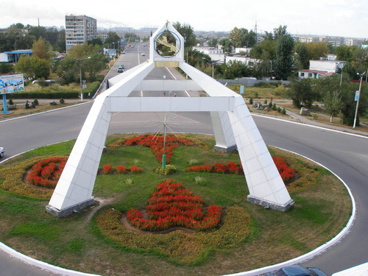
Уважаемые жители города!
Вашему вниманию представлен бюджет города Аксу на 2026-2028 годы, уточненный решением Аксуского городского маслихата от 05 октября 2026 года №301/55 «О бюджете города Аксу на 2026-2028 годы», который содержит информацию об основных показателях городского бюджета, параметрах его формирования и направлениях расходования бюджетных средств.
Данный документ включает следующие разделы:
- законодательная база бюджетного процесса;
- схема бюджетного процесса;
- планирование городского бюджета.

Slide 3
Законодательная база бюджетного процесса
Районным (города областного значения) бюджетом является централизованный денежный фонд, формируемый за счет поступлений, определенных Кодексом Республики Казахстан, и предназначенный для финансового обеспечения задач и функций местных государственных органов районного (города областного значения) уровня, подведомственных им государственных учреждений и реализации государственной политики в соответствующем районе (городе областного значения).
Бюджет района (города областного значения) ежегодно разрабатывается на 3-х летний период в соответствии с Правилами разработки проектов местных бюджетов, утвержденным приказом Министра финансов Республики Казахстан от 31 октября 2014 года № 470.
Бюджет города Аксу на 2026-2028 годы сформирован в соответствии с Бюджетным и Налоговым кодексами РК, Прогнозом социально-экономического развития Павлодарской области на 2024-2028 годы и уточненный решением Аксуского городского маслихата от 05 октября 2026 года №301/55 «О бюджете города Аксу на 2026-2028 годы».

Slide 4
Процесс разработки местного бюджета
Составление и рассмотрение бюджетных заявок и проектов бюджетных программ администраторов местных бюджетных программ
До 15 мая текущего финансового года
Рассмотрение и определение проекта бюджета города на плановый период
Не позднее 1 октября текущего финансового года
Предоставление проекта бюджета города на рассмотрение акимата
Не позднее 1 ноября текущего финансового года
Принятие постановления о реализации решения маслихата о бюджете города
Не позднее 15 октября текущего финансового года
Представление проекта решения маслихата о местном бюджете на предстоящий период
В 2-х недельный срок после утверждения бюджета
Утверждение бюджетных программ государственных органов
До 30 декабря

Slide 5
Основные показатели социально - экономического развития города Аксу на 2026-2028 годы
Наименование | 2025 год | 2026 год | 2027 год | 2028 год
Объем промышленной продукции, в % к предыдущему году | 94,6 | 93,6 | 100,3 | 100,3
Объем производства обрабатывающей промышленности, в % к предыдущему году | 107,0 | 91,7 | 101,0 | 100,1
Индекс физического объема розничного товарооборота, в % к предыдущему году | 53,1 | 103,2 | 104,0 | 104,0
Индекс физического объема строительных работ, в % к предыдущему году | 131,2 | 169,7 | 100,2 | 100,3
Notes:
5

Slide 6
Поступления городского бюджета
Городской бюджет
Поступления от продажи основного капитала
Неналоговые поступления
Налоговые поступления
Трансферты из вышестоящего бюджета
Поступление займов
Погашение бюджетного кредита
Поступление от продажи финансовых активов гос-ва
Свободные остатки бюджетных средств

Slide 7
Структура поступлений городского бюджета
млн. тенге
Наименование показателей | 2026 год
Поступления - всего | 25542,5
в том числе:
Налоговые поступления | 12745,5
Неналоговые поступления | 119,1
Поступления от продажи основного капитала | 884,0
Поступления трансфертов, в том числе: | 7076,5
Трансферты из вышестоящих органов государственного управления | 7074,6
Трансферты из нижестоящих органов государственного управления | 1,9
Погашение бюджетных кредитов | 218,6
Поступления займов | 3305,5
Свободные остатки | 1193,3

Slide 8
РАСХОДЫ ГОРОДСКОГО БЮДЖЕТА
млн. тенге
Наименование | 2026 год
РАСХОДЫ - всего | 25542,5
Затраты: | 25117,3
Государственные услуги общего характера | 2243,5
Оборона | 137,8
Общественный порядок, безопасность, правовая, судебная, уголовно-исполнительная деятельность | 77,0
Социальная помощь и социальное обеспечение | 2055,1
Жилищно - коммунальное хозяйство | 8189,8
Культура, спорт, туризм и информационное пространство | 1225,9
Топливно-энергетический комплекс и недропользование | 2914,2
Сельское ,водное, лесное, рыбное хозяйство ,особо охраняемые природные территории, охрана окружающий среды и животного мира, земельные отношения | 151,2
Промышленность, архитектурная, градостроительная и строительная деятельность | 167,4
Транспорт и коммуникации | 3974,5
Прочие | 1789,9
Обслуживание долга | 143,0
Трансферты | 2047,9
Бюджетные кредиты | 86,5
Приобретение финансовых активов | 120,1
Погашение займов | 218,6

Slide 9
Основные направления расходов бюджета в 2026 году

Slide 10

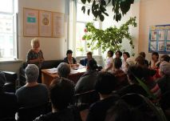
Расходы на социальную помощь и
социальное обеспечение в 2026 году
за счет средств местного бюджета
Наименование | Сумма, млн.т.
Государственная адресная социальная помощь | 152,1
Оказание социальной помощи на приобретение топлива специалистам здравоохранения, образования, социального обеспечения, культуры, спорта и ветеринарии в сельской местности в соответствии с законодательством Республики Казахстан | 36,8
Оказание жилищной помощи | 8,6
Социальная помощь отдельным категориям нуждающихся граждан по решениям местных представительных органов | 345,0
Материальное обеспечение детей-инвалидов, воспитывающихся и обучающихся на дому | 5,5
Социальная адаптация лиц, не имеющих определенного местожительства | 37,5
Оказание социальной помощи нуждающимся гражданам на дому | 238,9
Обеспечение нуждающихся инвалидов обязательными гигиеническими средствами и предоставление услуг специалистами жестового языка, индивидуальными помощниками в соответствии с индивидуальной программой реабилитации инвалида | 740,9
Размещение государственного социального заказа в неправительственных организациях | 62,1
Социальная поддержка отдельных категорий граждан в виде льготного, бесплатного проезда на городском общественном транспорте | 130,4

Slide 11
Текущие трансферты и трансферты
на развитие из вышестоящего бюджета на 2026 год
Наименование | Сумма, млн.т.
Распределение сумм целевых текущих трансфертов бюджетам районным (городов областного значения) на капитальный, средний и текущий ремонт автомобильных дорог районного значения, улиц населенных пунктов | 774,3
Средний ремонт улиц Пушкина, Чкалова, Б. Момышулы города Аксу | 348,6
Средний ремонт улиц Ауэзова и Строителей города Аксу | 425,7
На развитие системы водоснабжения и водоотведения | 3302,9
Реконструкция коллектора диаметром 500 мм по улице Донентаева города Аксу Павлодарской области | 2057,5
"Реконструкция напорного канализационного коллектора от ФНС до КГ (открытым способом и методом санации) и самотечного канализационного коллектора от КГ до КОС (открытым способом) в городе Аксу Павлодарской области" | 1245,4
Развитие или обустройство инженерно-коммуникационной инфраструктуры | 873,4
Реконструкция сетей электроснабжения села Уштерек , сельская зона города Аксу Павлодарской области | 518,5
Реконструкция сетей электроснабжения в селе Достык Достыкского сельского окурга города Аксу | 354,8
На строительство и реконструкцию жилья коммунального жилищного фонда | 651,3
"Строительство многоквартирного жилого дома по ул.Донентаева, 44 в городе Аксу Павлодарской области". (без наружных инженерных сетей). Корректировка сметной документации | 651,3

Slide 12
Распределение сумм целевых текущих трансфертов в рамках проекта «Ауыл-Ел бесігі»
Наименование проектов | 1485,7 млн.тенге
1. «Строительство культурно-досугового центра в селе Алгабас Алгабасского сельского округа города Аксу Павлодарской области.» | 165,7
2. «Строительство физкультурно-оздоровительного комплекса в селе Енбек сельского округа имени Мамаита Омарова города Аксу Павлодарской области» | 304,9
3. «Строительство физкультурно-оздоровительного комплекса в селе Жолкудык Алгабасского сельского округа города Аксу Павлодарской области. (корректировка)» | 343,3
4. "Строительство физкультурно-оздоровительного комплекса в селе Пограничник Достыкского сельского округа города Аксу Павлодарской области. Корректировка" | 304,4
5. "Строительство физкультурно-оздоровительного комплекса в селе Алгабас Алгабасского сельского округа города Аксу Павлодарской области.(корректировка)" | 367,3

Slide 13

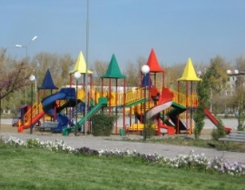
Жилищно-коммунальное
хозяйство в 2026 году
за счет средств из местного бюджета
Наименование | Сумма
Организация сохранения государственного жилищного фонда | 50,0
Функционирование системы водоснабжения и водоотведения | 91,0
Освещение улиц в населенных пунктах | 577,2
Обеспечение санитарии населенных пунктов | 170,5
Содержание мест захоронений и захоронение безродных | 10,0
Благоустройство и озеленение населенных пунктов | 1439,1
Проектные предложения в рамках «Бюджет народного участия»:
1. Благоустройство Городского парка культуры и отдыха. Площадь Государственных символов. | 19,3
2. Реконструкция пешеходной дорожки вдоль автомобильной дороги, ведущей на предприятие Аксусский завод ферросплавов. | 9,1
3. Установка велосипедной парковки во дворе дома ул. Донентаева, 40 | 3,4
4. Установка освещения на проезжей зоне между домами по улице Донентаева, 36 и Донентаева, 32 | 6,4
5. Благоустройство детской площадки по ул. Железнодорожная, 10 | 26,6
6. Строительство мини-парка во дворе Маншук Маметовой дом 19. | 2,9
7. Реконструкция детской площадки по адресу ул. Астана, 58 | 25,7
8. Благоустройство парка Волонтеров. Установка 3-х пергол в парке Волонтеров по улице М. Маметовой | 21,4
9. Благоустройство набережной г. Аксу | 33,4

Slide 14
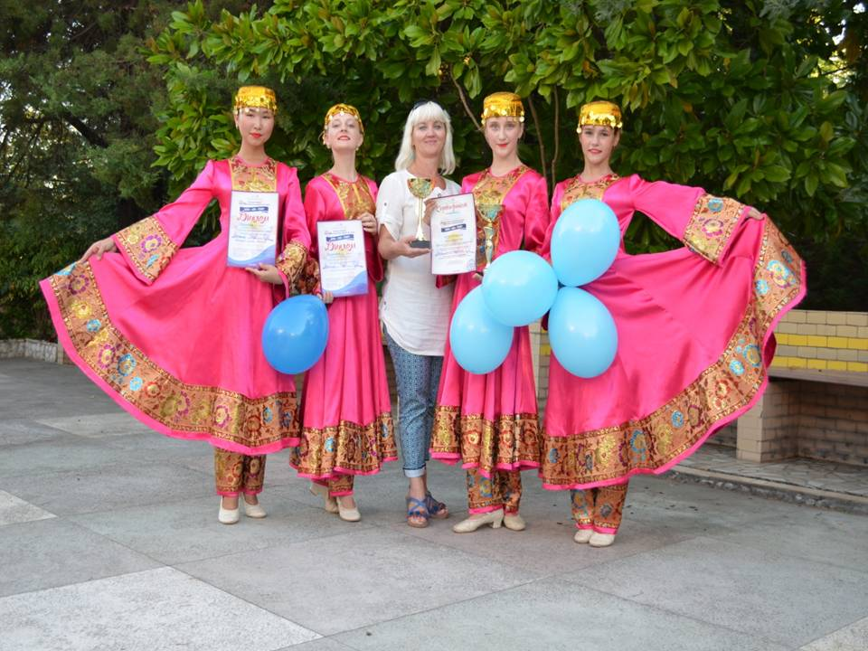
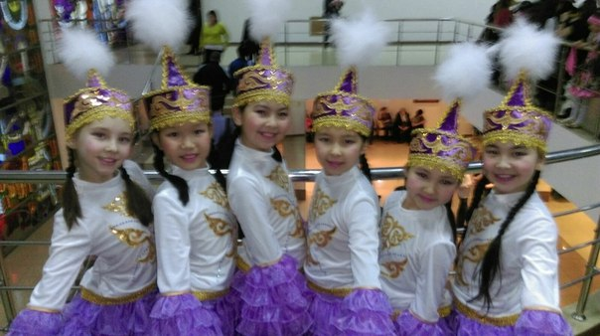
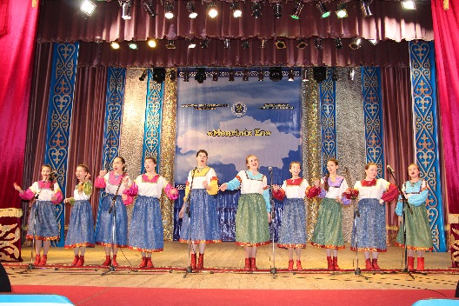
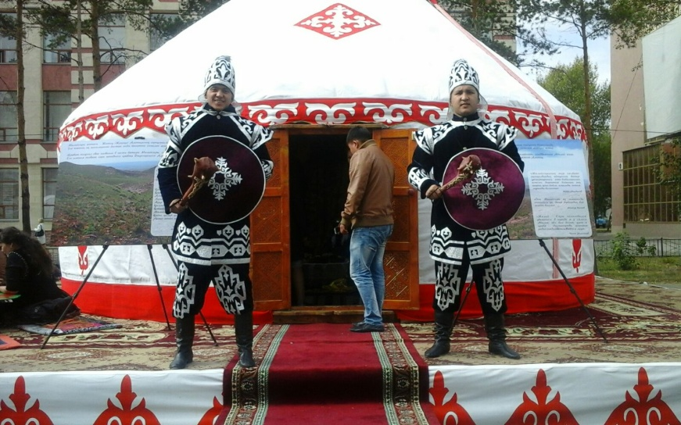
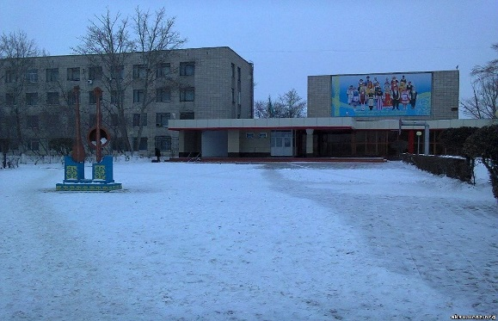
Культура и внутренняя политика
за счет средств местного бюджета
656,7 млн. тенге – поддержка культурно-досуговой работы
180,4 млн. тенге – функционирование районных (городских) библиотек
60,9 млн. тенге – реализация мероприятий в сфере молодежной политики
2,7 млн. тенге – развитие государственного языка и других языков народа Казахстана
52,0 млн. тенге – услуги по проведению государственной информационной политики

Slide 15
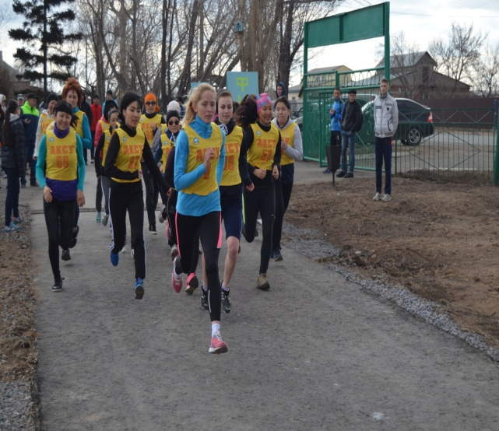
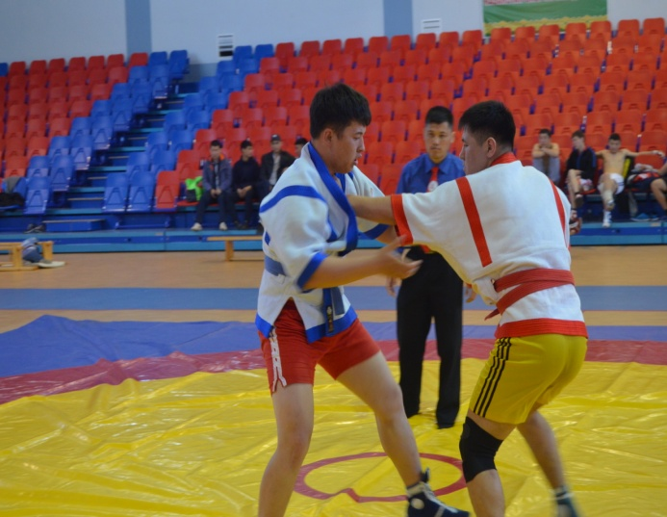
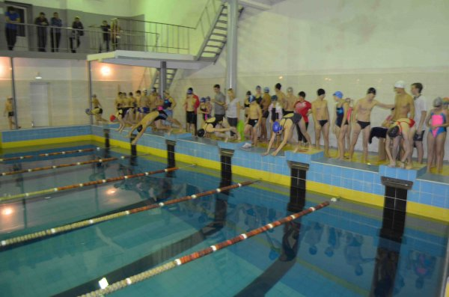
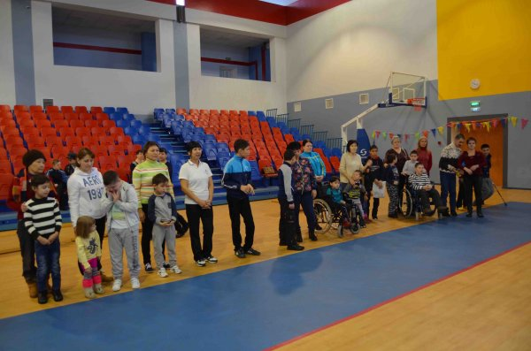
Спорт
за счет средств местного бюджета
17,8 млн. тенге – развитие массового спорта и национальных видов спорта
12,7 млн. тенге – подготовка и участие членов сборных команд города по различным видам спорта на областных спортивных соревнованиях
29,5 млн. тенге – проведение спортивных соревнований на городском уровне

Slide 16
Инвестиционные проекты, запланированные к реализации в 2026 году
за счет трансфертов из вышестоящего бюджета и средств местного бюджета
Наименование | Сумма, млн.тенге
ИТОГО: | 9375,1
1. Корректировка рабочего проекта “Строительство 9-ти этажных многоквартирных жилых домов по ул. Строителей 43/1 города Аксу” (без наружных инженерных сетей и благоустройства) Корректировка сметной документации | 5,6
2. Корректировка рабочего проекта “Строительство 9-ти этажных многоквартирных жилых домов по ул. Строителей 43/2 города Аксу” (без наружных инженерных сетей и благоустройства) Корректировка сметной документации | 5,6
3. Проведение комплексной вневедомственной экспертизы по рабочему проекту “Строительство 9-ти этажных многоквартирных жилых домов по ул. Строителей 43/1 города Аксу” | 3,3
4. Проведение комплексной вневедомственной экспертизы по рабочему проекту “Строительство 9-ти этажных многоквартирных жилых домов по ул. Строителей 43/2 города Аксу” | 3,3
5. Корректировка проектно-сметной документации по объекту “Строительство многоквартирного жилого дома по ул. Донентаева, 44 в городе Аксу Павлодарской области” (без наружных инженерных сетей) с проведением экспертизы | 13,3
6. "Строительство многоквартирного жилого дома по ул. Донентаева, 44 в городе Аксу Павлодарской области". (без наружных инженерных сетей). Корректировка сметной документации | 651,3
7. Услуги по осуществлению авторского надзора по объекту “Реконструкция сетей электроснабжения в селе Достык Достыкского сельского округа города Аксу” | 0,2
8. “Реконструкция сетей электроснабжения села Уштерек, сельская зона города Аксу, Павлодарской области” | 518,5
9. “Реконструкция сетей электроснабжения в селе Достык Достыкского сельского округа города Аксу” | 354,8
10. “Реконструкция коллектора по ул. Строительная в городе Аксу Павлодарской области” | 1,5
11. Услуги авторского надзора по объекту: Реконструкция магистральных сетей водопровода города Аксу (5 участков) | 1,0
12. “Реконструкция коллектора диаметром 500 мм по улице Донентаева города Аксу Павлодарской области” | 2057,5
13. “Реконструкция напорного канализационного коллектора от ФНС до КГ (открытым способом и методом санации) и самотечного канализационного коллектора от КГ до КОС (открытым способом) в городе Аксу Павлодарской области” | 1245,4
14. Корректировка проектно-сметной документации по рабочему проекту Строительство сетей теплоснабжения в мкр. Аксу города Аксу. Павлодарской области (6 аул) (корректировка-пересчет смет) | 10,0
15. Проведение комплексной вневедомственной экспертизы по рабочему проекту Строительство сетей теплоснабжения в мкр. Аксу города Аксу, Павлодарской области (6 аул) (корректировка-пересчет смет) | 2,5
16. “Реконструкция магистральных сетей теплоснабжения по ул. Астана города Аксу Павлодарской области” | 589,4
17. “Реконструкция сетей теплоснабжения по ул. Ленина в городе Аксу Павлодарской области” | 2312,4
18. “Строительство культурно-досугового центра в селе Алгабас Алгабасского сельского округа города Аксу Павлодарской области” | 6,2
19. Строительство культурно-досугового центра в селе Алгабас Алгабасского сельского округа города Аксу Павлодарской области | 165,7
20. "Строительство физкультурно-оздоровительного комплекса в селе Енбек сельского округа имени Мамаита Омарова города Аксу Павлодарской области. Корректировка" | 304,9
21. Строительство физкультурно-оздоровительного комплекса в селе Жолкудык Алгабасского сельского округа города Аксу Павлодарской области. (корректировка) | 343,3
22. "Строительство физкультурно-оздоровительного комплекса в селе Пограничник Достыкского сельского округа города Аксу Павлодарской области. Корректировка« | 304,4
23. "Строительство физкультурно-оздоровительного комплекса в селе Алгабас Алгабасского сельского округа города Аксу Павлодарской области.(корректировка)" | 367,3
24. КГП “Аксу су арнасы” | 70,6
25. КГП “Теплосервис” | 49,5

